Slide 1
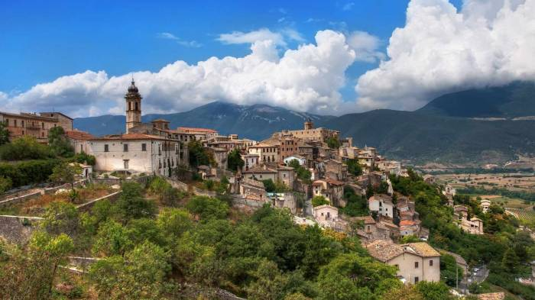

Путешествие по городу
Здоровейску

Slide 2
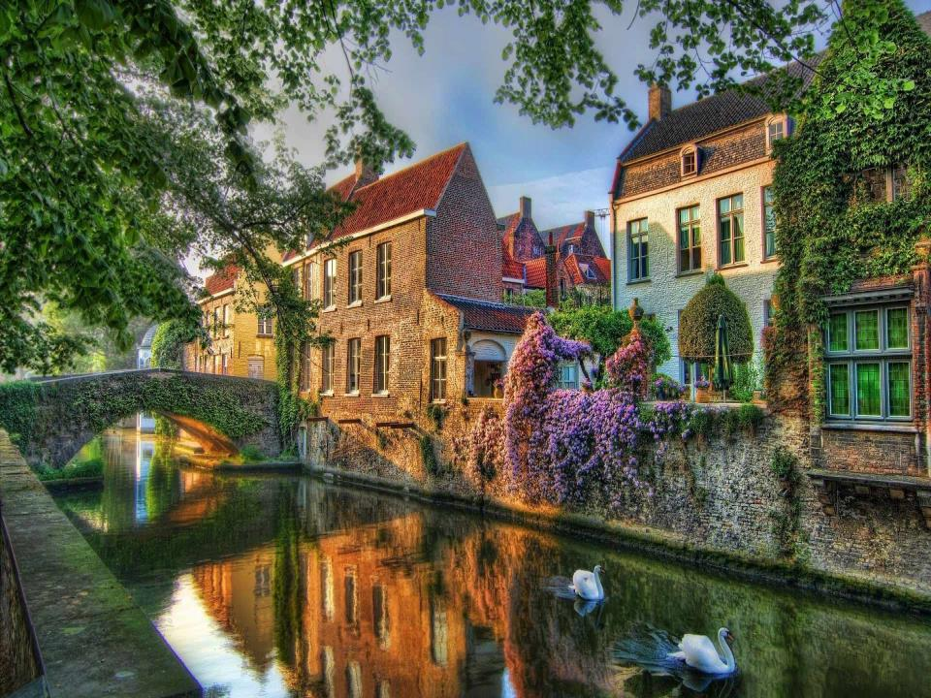
Остановка
« Мойдодыр»

Slide 3

Жил на свете мальчик Саша,
Трусил щётки, а гребня
Опасался как огня.
Позовёт его мамаша,
Хочет вымыть, причесать,
Приодеть,— не тут-то было:
Как увидит Саша мыло,
Заревёт и ну бежать!
Грязен сам, грязна рубашка,
Локоть продран; волоса —
Что дремучие леса.
Вот он, Саша-Замарашка...
Как ни билась с ним родня,
Выходило проку мало,—
Он боялся, как бывало,
Мыла, щётки и гребня!
Кто ж виной, судите сами,
Что немил наш мальчик всем,
Что, обросши волосами,
Стал барбоскою совсем?
САША-ЗАМАРАШКА
К. Льдов

Slide 4

Надо, надо умываться
По утрам и вечерам,
А нечистым трубочистам
Стыд и срам, стыд и срам!
От простой воды и мыла
У микробов тают силы…

Slide 5
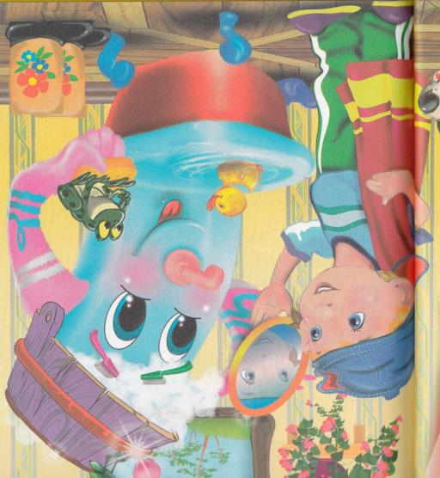
Да здравствует мыло душистое!
И полотенце пушистое,
И зубной порошок,
И густой гребешок!

Slide 6
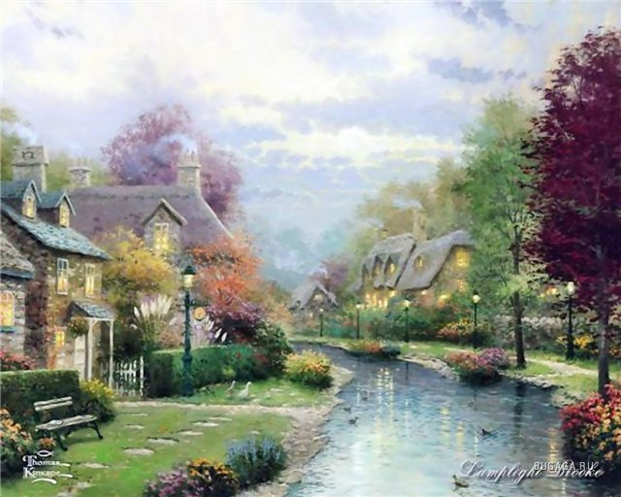
Река Закаляйка
Речка Закаляйка.

Slide 7


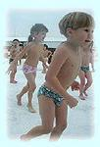

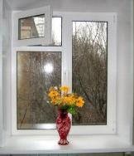
Основные факторы закаливания - природные
и доступные “Солнце, Воздух и Вода”
Говорил я им зимой:
Закалялись бы со мной!
Утром бег и душ бодрящий,
Как для взрослых, настоящий!
На ночь - окна открывать,
Свежим воздухом дышать,
Ноги мыть водой холодной,
И тогда микроб голодный
Вас вовек не одолеет.
Не послушались, болеют…
Поздно поняли мы, братцы,
Как полезно закаляться.
Кончим кашлять и чихать,
Станем душ мы принимать
Из водицы ледяной.
Погодите, ой-ё-ёй!
Крепким стать нельзя мгновенно!
Закаляйтесь постепенно!

Slide 8
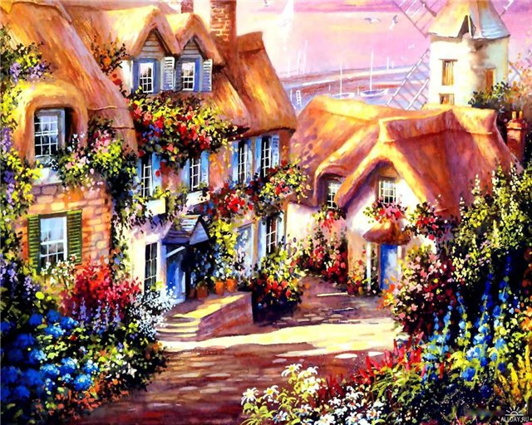
Площадь сезонная

Slide 9




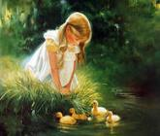
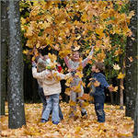
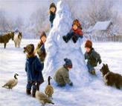


Одевайся по погоде

Slide 10
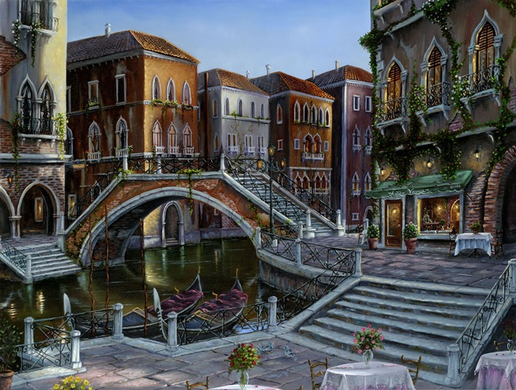

КАФЕ «Вкусной и здоровой пищи»

Slide 11
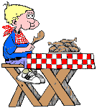





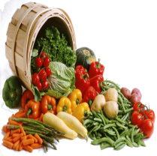








Правила приёма пищи:
Перед каждой едой мыть руки
Пища должна иметь привлекательный вид,
вкус и запах.
Принимать пищу нужно в одно и тоже время.
В начале еды полезно употреблять салаты, бульоны,
вредно: кофе, чай.
Пищу следует тщательно пережёвывать.
Обязательно употреблять продукты, стимулирующие
работу кишечника.
Избегать слишком острой, солёной пищи, а так же не злоупотреблять бутербродами, чипсами, сухариками и т.д.
Последний приём пищи – за 1,5-2 часа
до сна.

Slide 12
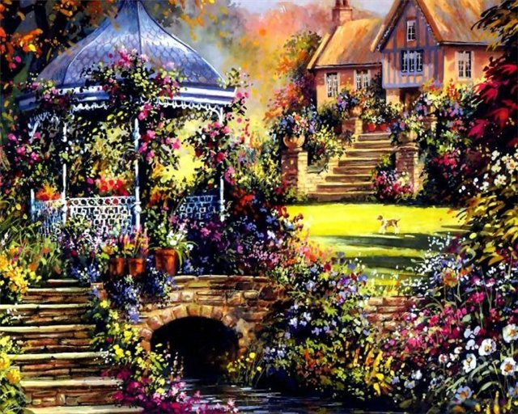
улица ПОЛЕЗНЫХ СОВЕТОВ

Slide 13




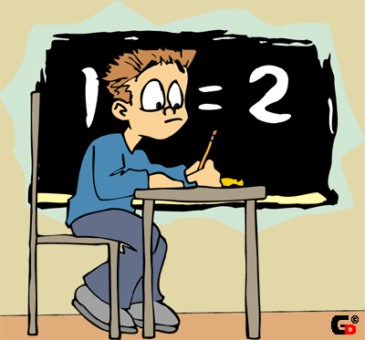

Чтоб учиться хорошо, Быть всегда успешным,
Успевать везде , всегда
Тебе поможет Режим дня

Slide 14
Режим дня – это правильное
распределение времени,
на основные жизненные
потребности человека.

Slide 15












Примерный режим дня школьника
7:00 – Подъем, умываемся (чистим зубы).
7:20 – Зарядка.
7:40 – Завтрак.
8:00 – Дорога в школу.
8:30 – 13.00 – Школа(учебные занятия).
13:20 – 13:55- Отдых (прогулка).
14:00 – 14:30 – Обед.
14:30 – 16:00 - Выполнение домашнего задания.
16:00 – 17:00 – Посещение кружков, спортивных секций.
17:00 – 17:30 – Дорога домой.
17:30 – 19:00 – Помощь по дому, игры.
19:00 – Ужин.
19:30 – Просмотр детских фильмов, телепередач.
20:30 – Второй ужин.
22:00 – Подготовка ко сну.
22:30 – Сон.

Slide 16

СПАСИБО ЗА
внимание

Slide 17
В презентации использованы интернет - ресурсы.
Автор
социальный педагог ГБОУ АО СКОШ №15 Павлишинец Наталья Анатольевна
г.Северодвинск

